Slide 1

UBND PHƯỜNG PHÙ LIỄN
TRƯỜNG TIỂU HỌC LÝ TỰ TRỌNG
MÔN TIẾNG VIỆT
Bài: MỘT GIỜ HỌC
Giáo viên: Đặng Thị Lựu
Lớp 2B

Slide 2
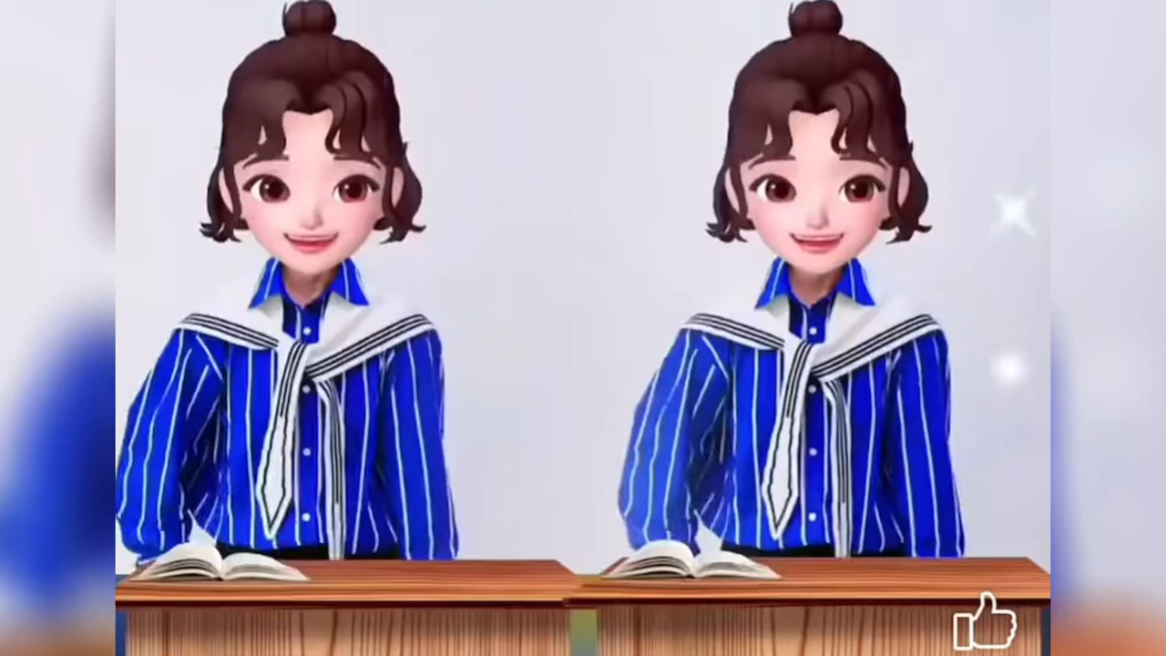

Slide 3
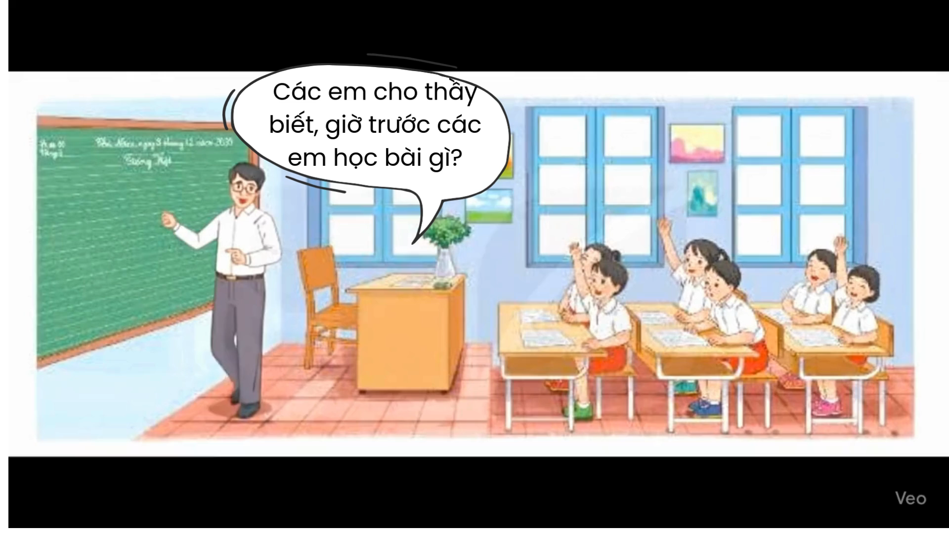

Slide 4
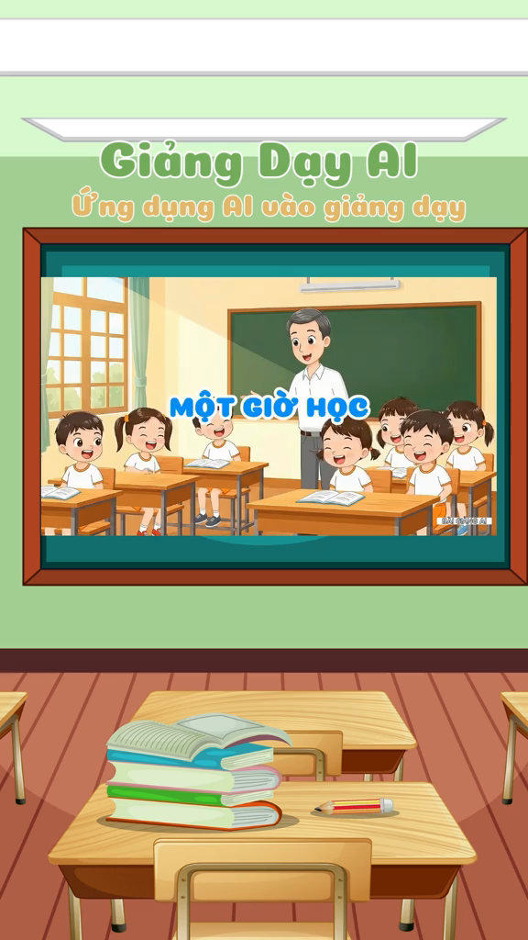
Một giờ học

Slide 5

1
Thầy giáo nói: “Chúng ta cần học cách giao tiếp tự tin. Vì thế hôm nay chúng ta sẽ tập nói trước lớp về bất cứ điều gì mình thích.”
Quang được mời lên nói đầu tiên. Cậu lúng túng, đỏ mặt. Quang cảm thấy nói với bạn bên cạnh thì dễ, nhưng nói trước cả lớp thì sao mà khó thế. Thầy bảo: “Em cố nhớ xem, sáng nay ngủ dậy, em đã làm gì?”
Quang ngập ngừng, vừa nói vừa gãi đầu: “Em...”.
Thầy giáo nhắc: “Rồi gì nữa?”.
Quang lại gãi đầu: “À...ờ...Em ngủ dậy.”. Và cậu nói tiếp: “Rồi...ờ...”.
Thầy giáo mỉm cười, kiên nhẫn nghe Quang nói. Thầy bảo: “Thế là được rồi đấy!”
Nhưng Quang chưa chịu về chỗ. Bỗng cậu nói to: “Rồi sau đó...ờ...ờ”. Quang thở mạnh một hơi rồi nói tiếp: “Mẹ... ờ... bảo: Con đánh răng đi. Thế là em đánh răng.”. Thầy giáo vỗ tay. Cả lớp vỗ tay theo. Cuối cùng, Quang nói với giọng rất tự tin: “Sau đó bố đưa em đi học.”.
Thầy giáo vỗ tay. Các bạn vỗ tay theo. Quang cũng vỗ tay. Cả lớp tràn ngập tiếng vỗ tay.
(Phỏng theo Tốt-tô-chan, cô bé bên cửa sổ)
2
3
4

Slide 6

Vì thế hôm nay chúng ta sẽ tập nói trước lớp về bất cứ điều gì mình thích
/
/

Slide 7
Quang cảm thấy nói với bạn bên cạnh thì dễ, nhưng nói trước cả lớp thì sao mà khó thế
/
/

Slide 8
Em…, À…ờ….,. Rồi…. ờ…,

Slide 9
Quang thở mạnh một hơi rồi nói tiếp: “Mẹ... ờ... bảo: Con đánh răng đi.

Slide 10
Rồi sau đó….ờ… ờ
Mẹ….ờ… bảo

Slide 11
không biết nói hoặc làm như thế nào
Lúng túng:

Slide 12
Ngập ngừng:
Là tỏ ra do dự, rụt rè, vừa muốn lại vừa e ngại, không quả quyết.

Slide 13
Tiếp tục làm việc đã định mà không nản lòng
Kiên nhẫn:

